Slide 1
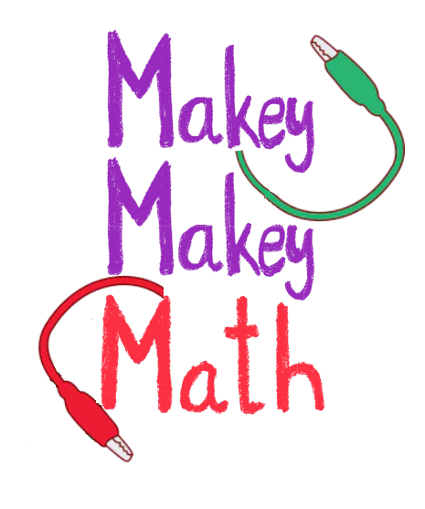
MAKEY MAKEY MATH
Ksenija Koželj
Erika Smrekar

Slide 2
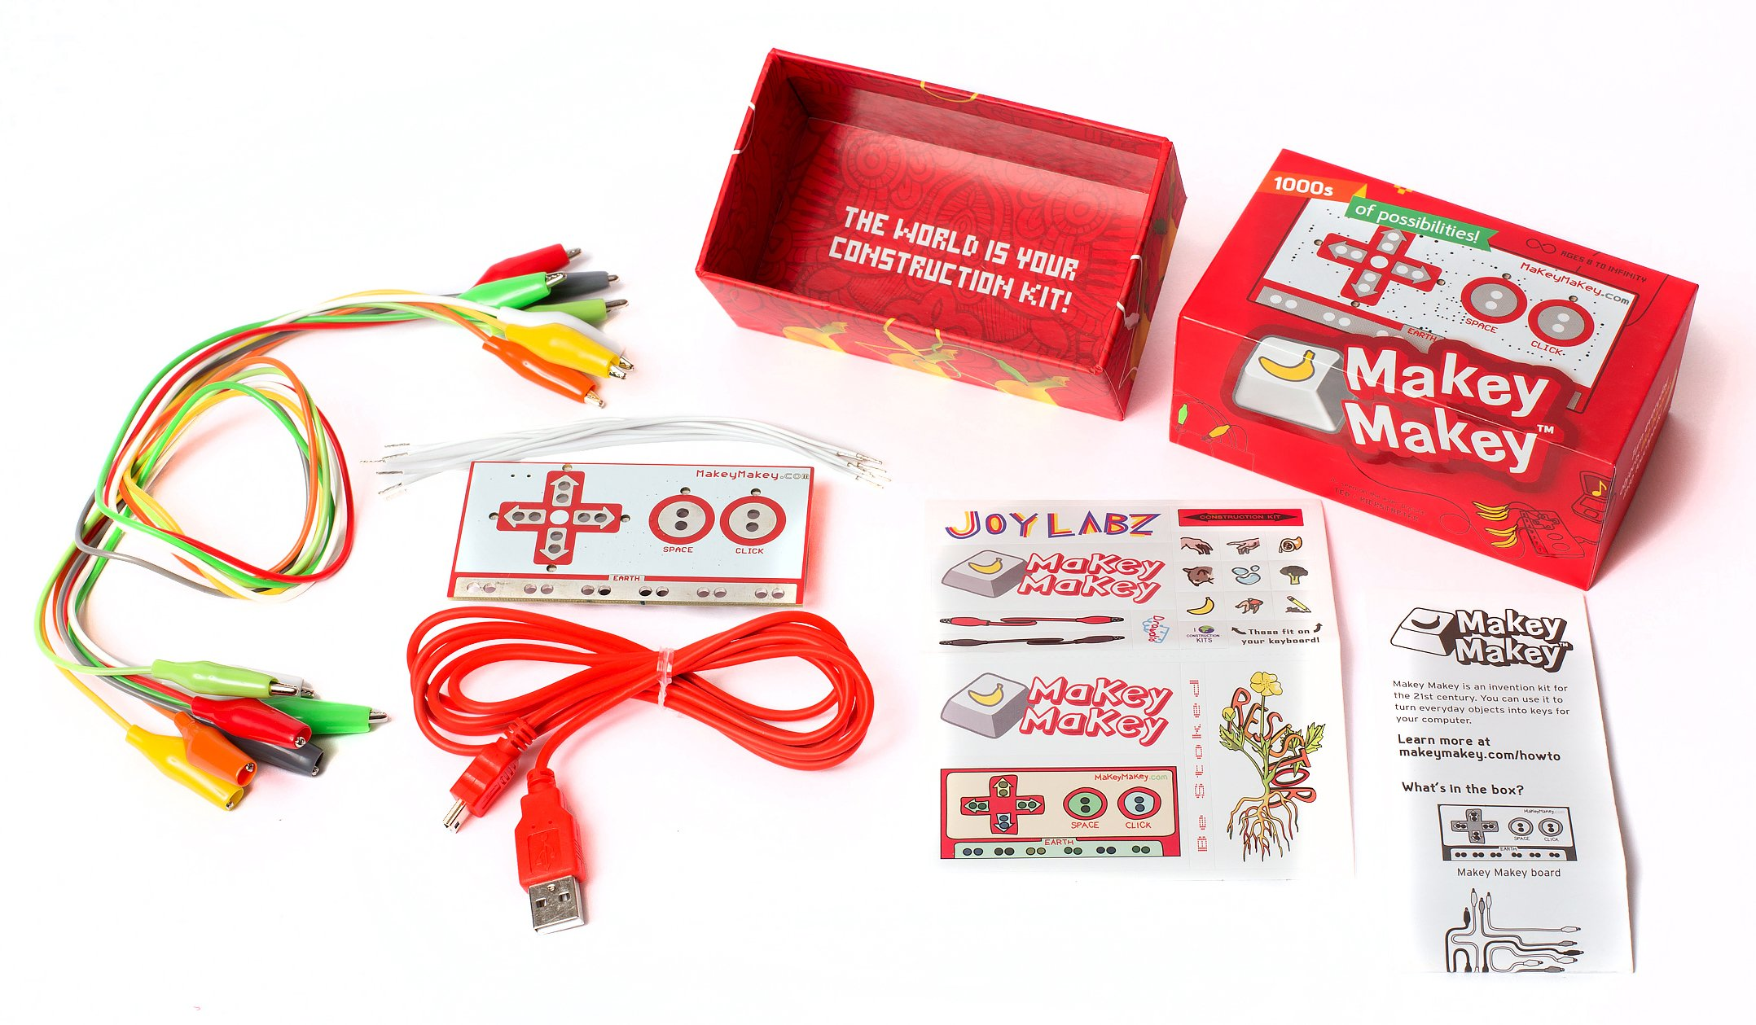
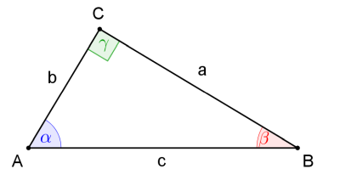
Cilj projekta
matematika in informatika
Scratch in Makey Makey

Slide 3
UČITELJ UČENEC
- programiranje v Scratchu:
- poznavanje osnovnih konceptov
- uporaba zank, pogojnih stavkov
- za dani algoritem znajo izdelati program
- Makey Makey:
- povezovanje naprave z računalnikom
- interakcija med mikrokrmilnikom Makey Makey in Scratch programom
- povezava med fizičnim modelom in Scratch programom
- matematika:
- poznajo vrednosti kotnih funkcij s pomočjo - prepoznajo različne trikotnike
- poznajo in uporabljajo obrazec za izračun ploščine in obsega trikotnika

Slide 4
